Slide 1






소웨라면 반드시 알아야할
Git 사용법
2023664025 박세현
발표일자 : 2025.3.21.금

Slide 2





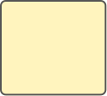
INDEX
01
Git이란 무엇인가
04
README.md
Git에 대한 간략한 설명
Git 꾸미는 방법
Git을 왜 알아야할까
출처
02
05
git의 장점
참고한 자료의 출처
어떻게 사용할 수 있을까
03
Git을 사용하는 방법과 명령어들

Slide 3



Git이란 무엇인가
01
Git : 분산 버전 관리 시스템
Git : 컴퓨터 파일의 변경 사항을 추적하고 파일들의 작업을 조율하는 분산 버전 관리 시스템
Git hub : 분산 버전 관리 툴인 깃(Git)를 사용하는 프로젝트를 지원하는 웹호스팅 서비스

Slide 4





Git의 장점
02
1.병렬개발
2.분산 버전 관리
3.체계적
여러 명이 동시에 작업하는 병렬 개발이 가능
인터넷이 연결되지 않은 곳에서도 개발을 진행
중앙 저장소가 날라가 버려도 원상복구 가능
체계적인 개발이 가능
프로그램이나 패치를 배포하는 과정도 간단해짐

Slide 5
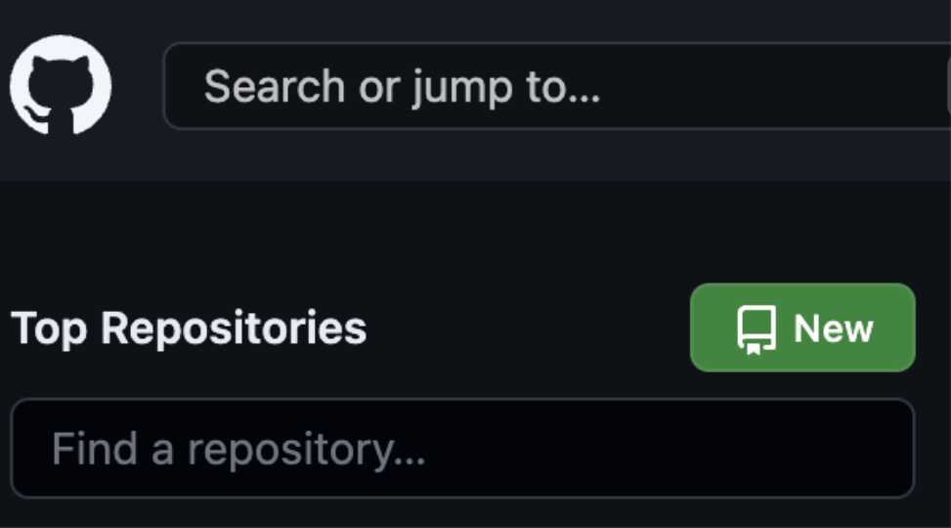

Git 사용법
03
레포지터리 생성하기
1) 깃허브 접속
2) 왼쪽 상단 New 버튼 클릭

Slide 6
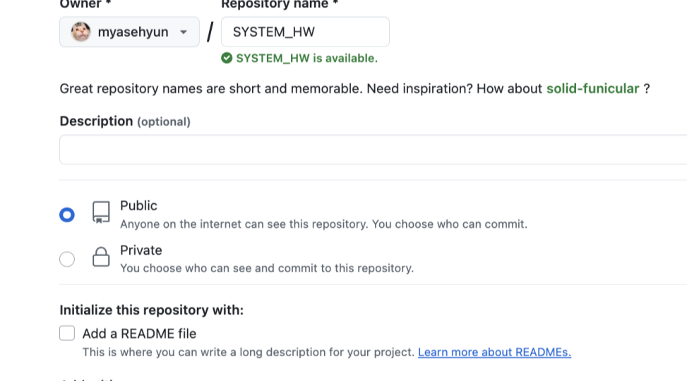
Git 사용법
03
레포지터리 생성하기
3. Repository name에 이름 적고 생성하기

Slide 7
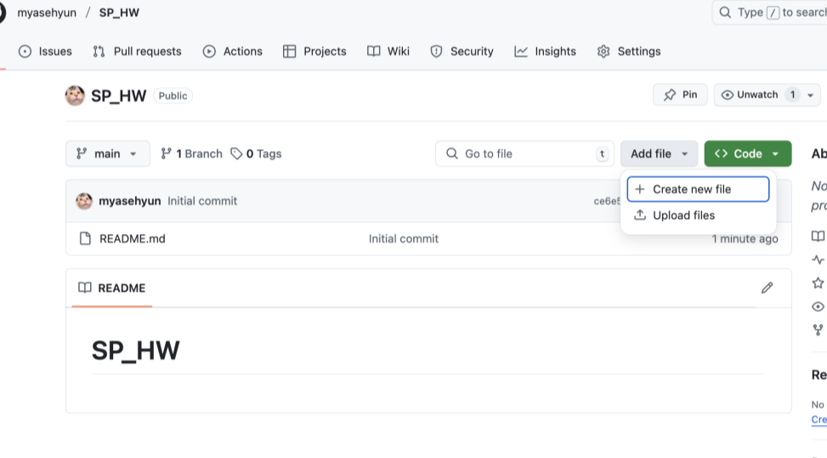
Git에 올리는 방법
03
파일 업로드하기
(레포지터리 생성시 README file 생성을 체크해서 만들어져있는 상태)
우측 Add file 클릭 후 업로드 파일 누르면 파일 업로드 가능

Slide 8
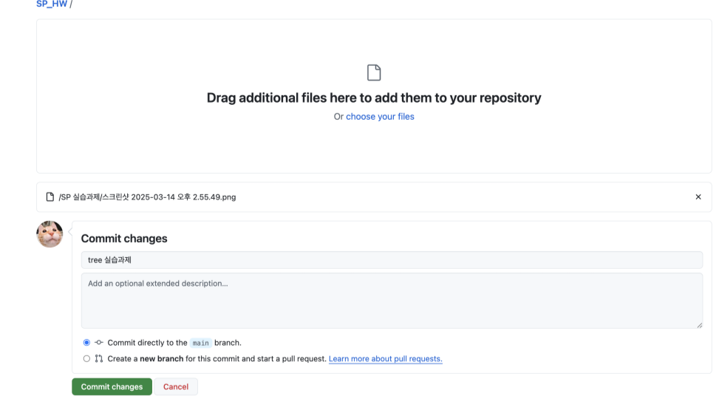
Git에 올리는 방법
03
파일 업로드하기
3. 올릴 파일을 드래그해서 가져오거나 선택
4. Commit changes 바로 밑에 업로드하는 파일에 대한 설명을 적으면 가독성이 더 좋아짐

Slide 9
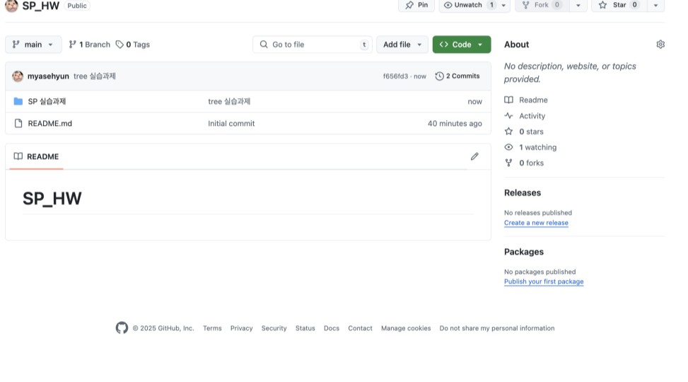
Git에 올리는 방법
03
파일 업로드하기
올린 직후의 모습
tree 실습과제라는 설명이 덧붙여진 것을 볼 수 있음

Slide 10



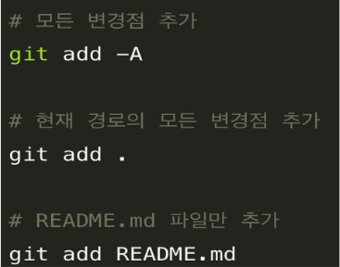
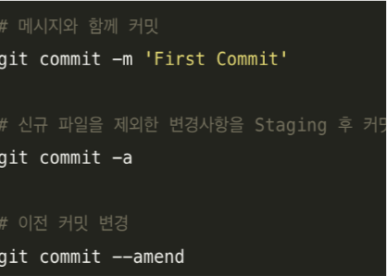
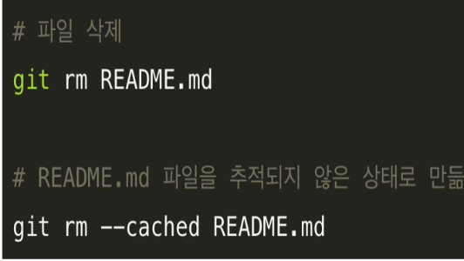
Git 주요 명령어
03
01
02
03
04
git init, git status
git add
git commit
git rm
변경된 파일을 스테이징 영역에 추가하는 명령어.
git add .을 사용하면 모든 변경 사항을 스테이징할 수 있음.
스테이징된 변경 사항을 로컬 저장소에
기록하는 명령어.
-m "메시지" 옵션을 사용하여
변경 내용을 설명할 수 있음.
Git 저장소에서 파일을 삭제하는 명령어.
git rm --cached 파일명을 사용하면 파일은 유지되지만 추적에서 제외됨.
1. 새로운 Git 저장소를 생성하는 명령어.
2. 현재 저장소의 상태를 확인하는 명령어.

Slide 11
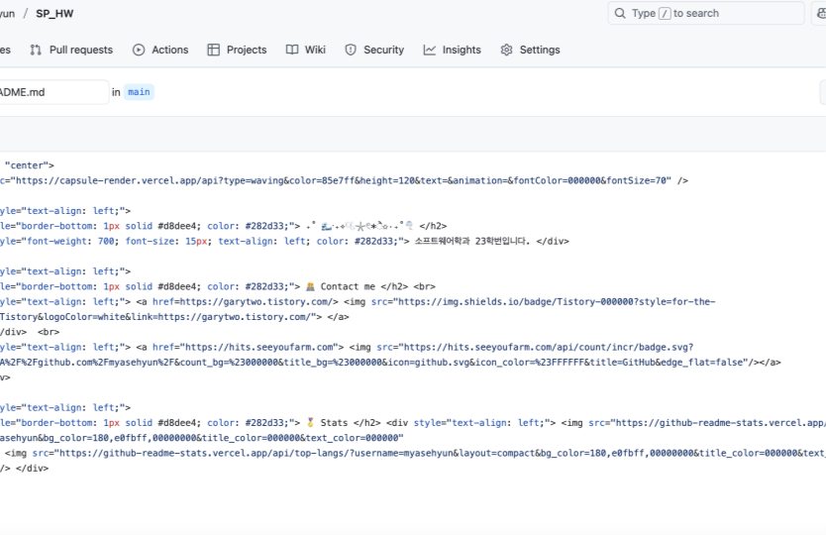
README.md
04
README.md가 무엇일까
README.md : 깃허브에서 각 저장소 생성시 프로젝트에 대한 설명을 적는 마크다운 언어 파일입니다.
ex) 프로젝트 설명, 기능, 사용방법, 라이선스 정보 등
마크다운 : 텍스트 기반의 마크업 언어(markup language)로 쉽게 쓰고 읽을 수 있으며 HTML로 변환이 가능, 특수기호와 문자를 이용한 매우 간단한 구조의 문법을 사용

Slide 12
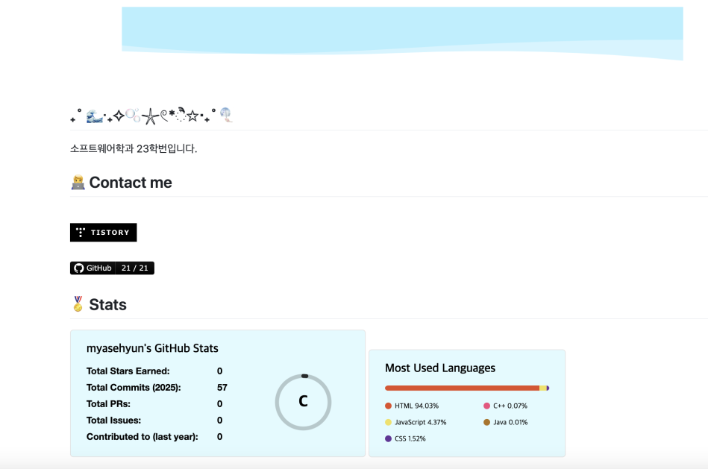
README.md
04

Slide 13
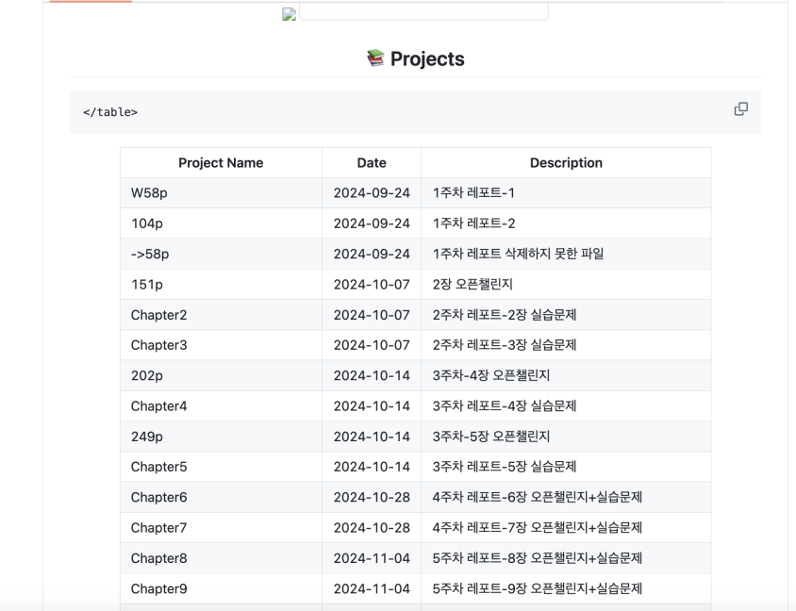
README.md
04

Slide 14

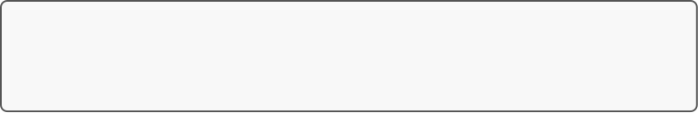

05
https://inpa.tistory.com/entry/GIT-%E2%9A%A1%EF%B8%8F-%EA%B0%9C%EB%85%90-%EC%9B%90%EB%A6%AC-%EC%89%BD%EA%B2%8C%EC%9D%B4%ED%95%B4#%EB%B2%84%EC%A0%84_%EA%B4%80%EB%A6%AC%EB%9E%80?
01
자료 출처
02
https://jdcyber.tistory.com/45
03
https://sseozytank.tistory.com/41
04
https://github-profile-readme-editor.netlify.app/
05
https://nancording.tistory.com/95

Slide 15




Presentation
Thank You!
경청해주셔서 감사합니다.

